Slide 1
Prezentacja końcowa
[Miasto… dnia…. roku]
[wstaw logo uczelni]
Studia podyplomowe: (nazwa kierunku), w Nazwa Uczelni
Temat pracy/projektu/aplikacji….
Student/tka(ci): (wstaw swoje dane), grupa XYZ

Slide 2
Plan prezentacji
1. Wstęp
2. Cel i zakres wybranego projektu / projektów
3. Opis rozwiązywanego problemu lub projekt interfejsu
4. Specyfikacja wymagań
5. Wybór narzędzi/bibliotek/frameworka i realizacja
projektu/ów
6. Prezentacja działania aplikacji (screenshoty lub film lub demonstracja live)
7. Podsumowanie oraz wnioski z realizacji projektu
8. Plany rozwojowe aplikacji oraz przyszłość moja w branży IT

Slide 3
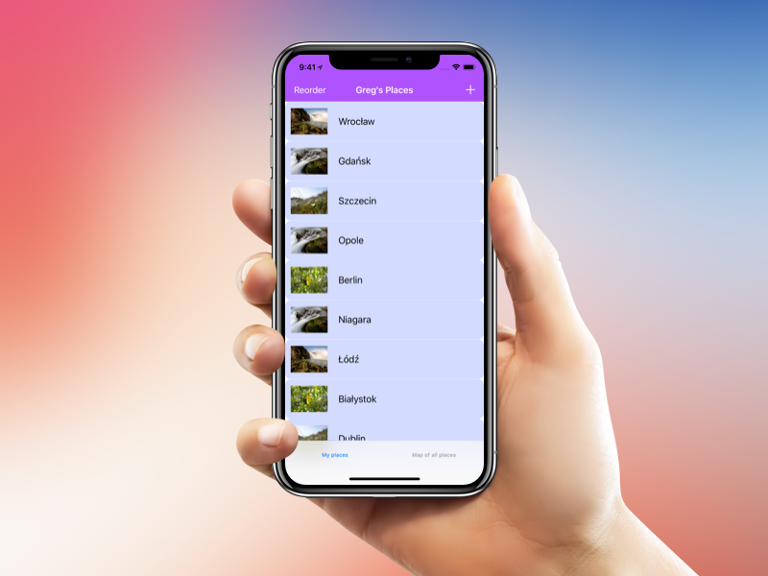
1. Wstęp
Przykład screenshota-moja apka☺

Slide 4
1. Wstęp
Na studiach podyplomowych … jako
zaliczeniowy projekt /mini projekt wybrałem/łam …
Realizowany pod opieką…
Jego celem jest….
Narzędzia/biblioteki/technologie zastosowane to…itp.
[wstaw logo uczelni]

Slide 5
1. Wstęp
iPhone: fakt, że iPhone odpowiada za niemal 2/3 przychodów firmy nie jest według Tima Cooka problemem – wręcz przeciwnie, jest „przywilejem”. Szef Apple ocenia, że smartfony będą odgrywały ważną role w naszym życiu jeszcze przez długie lata (ich wydajność zdaniem Cooka diametralnie się zwiększy), więc iPhone jeszcze długo będzie ważnym produktem w portfolio firmy z Cupertino, zapewniającym jej ogromne zyski. Cook nazwał globalny rynek smartfonów „najlepszym rynkiem na świecie”;
Tim Cook, CEO Apple
[wstaw logo uczelni]

Slide 6

8. Plany rozwojowe na przyszłość
[wstaw logo uczelni]

Slide 7
Dziękuję za uwagę!
[wstaw logo uczelni]

